Slide 1


Slide 2
1 КОМАНДА
2 КОМАНДА
3 КОМАНДА
ПРАВИЛА ИГРЫ: КВИЗ СОСТОИТ ИЗ 6 РАУНДОВ. ОТВЕТЫ ЗАПИСЫВАЕМ НА ЛИСТОЧКЕ А4. НА КАЖДЫЙ РАУНД ЕСТЬ СВОЕ ВРЕМЯ. ЕСЛИ ЗАДАНИЯ НЕ ВЫПОЛНЯЮТСЯ ЗА УКАЗАННОЕ ВРЕМЯ, ТО ВЫ ПОЛУЧАЕТЕ 0 БАЛЛОВ. С 1-4 РАУНД, ЗА КАЖДЫЙ ПРАВИЛЬНЫЙ ОТВЕТ, ПРИСВАИВАЕТСЯ ПО 1 БАЛЛУ. 5 РАУНД СОСТОИТ ИЗ 6 ВОПРОСОВ ГДЕ МОЖНО ЗАРАБОТАТЬ 2 БАЛЛА, ЕСЛИ ПРАВИЛЬНО ВЫПОЛНИТЕ ЗАДАНИЕ. 6 ФИНАЛЬНЫЙ РАУНД ДАЕТ ВАМ ЦЕЛЫХ 5 БАЛЛОВ.
УДАЧИ ВСЕМ КОМАНДАМ!!!

Slide 3

РАУНД ПЕРВЫЙ
«РАЗМИНКА»

Slide 4
НАЧАЛО ОТСЧЕТА
ВРЕМЯ ИСТЕКЛО!
Что такое метрология?
a) Наука о измерениях
b) Наука о физических явлениях
c) Наука о материалах
d) Наука о механике
10
8
2
6
4

Slide 5
НАЧАЛО ОТСЧЕТА
ВРЕМЯ ИСТЕКЛО!
2. Как называется основная единица измерения массы в Международной системе единиц (СИ)?
a) Грамм
b) Килограмм
c) Тонна
d) Унция
10
8
2
6
4

Slide 6
НАЧАЛО ОТСЧЕТА
ВРЕМЯ ИСТЕКЛО!
3. Какой прибор используется для измерения температуры?
a) Вольтметр
b) Пирометр
c) Манометр
d) Микрометр
10
8
2
6
4

Slide 7
НАЧАЛО ОТСЧЕТА
ВРЕМЯ ИСТЕКЛО!
4. Какой из следующих методов измерения является наиболее точным?
a) Сравнительный метод
b) Прямой метод
c) Индиректный метод
d) Эмпирический метод
10
8
2
6
4

Slide 8
НАЧАЛО ОТСЧЕТА
ВРЕМЯ ИСТЕКЛО!
5. Косвенные измерения - это такие измерения, при которых:
Искомое значение величины определяют по результатам измерений нескольких физических величин
Искомое значение величины определяют на основании результатов прямых измерений других физических величин, связанных с искомой известной функциональной зависимостью
Применяется метод наиболее точного определения измеряемой величины
Искомое значение физической величины определяют путем сравнения с мерой этой величины
10
8
2
6
4

Slide 9
НАЧАЛО ОТСЧЕТА
ВРЕМЯ ИСТЕКЛО!
6. Погрешностью результата измерений называется
Разность показаний двух разных приборов полученные на одной той же пробе
Отклонение результатов последовательных измерений одной и той же пробы
Разность результатов последовательных измерений одной и той же пробы
Отклонение результатов измерений от истинного (действительного) значения
10
8
2
6
4

Slide 10
РАУНД ВТОРОЙ
«Загадки»

Slide 11
НАЧАЛО ОТСЧЕТА
ВРЕМЯ ИСТЕКЛО!
1
Чтоб поля нам прочертить, аккуратность проявить И конечно измеренья разных длин производить Нужен этот инструмент, чтоб помог в один момент.

Slide 12
НАЧАЛО ОТСЧЕТА
ВРЕМЯ ИСТЕКЛО!
2
Две сестры качались, Правды добивались. А когда добились, То остановились.
20
15
5
10

Slide 13
НАЧАЛО ОТСЧЕТА
ВРЕМЯ ИСТЕКЛО!
3
Всем поведает,
Хоть и без языка,
Когда будет ясно,
А когда — облака

Slide 14
НАЧАЛО ОТСЧЕТА
ВРЕМЯ ИСТЕКЛО!
4
В чём точный ведётся учёт
воды, что из крана течёт?
20
15
5
10

Slide 15
НАЧАЛО ОТСЧЕТА
ВРЕМЯ ИСТЕКЛО!
5
Вчера было, сегодня есть и завтра будет, что это?

Slide 16
НАЧАЛО ОТСЧЕТА
ВРЕМЯ ИСТЕКЛО!
6
20
Без ног бежит, без огня горит, что это?
15
5
10

Slide 17
РАУНД ТРЕТИЙ
«А угадай по фото»

Slide 18
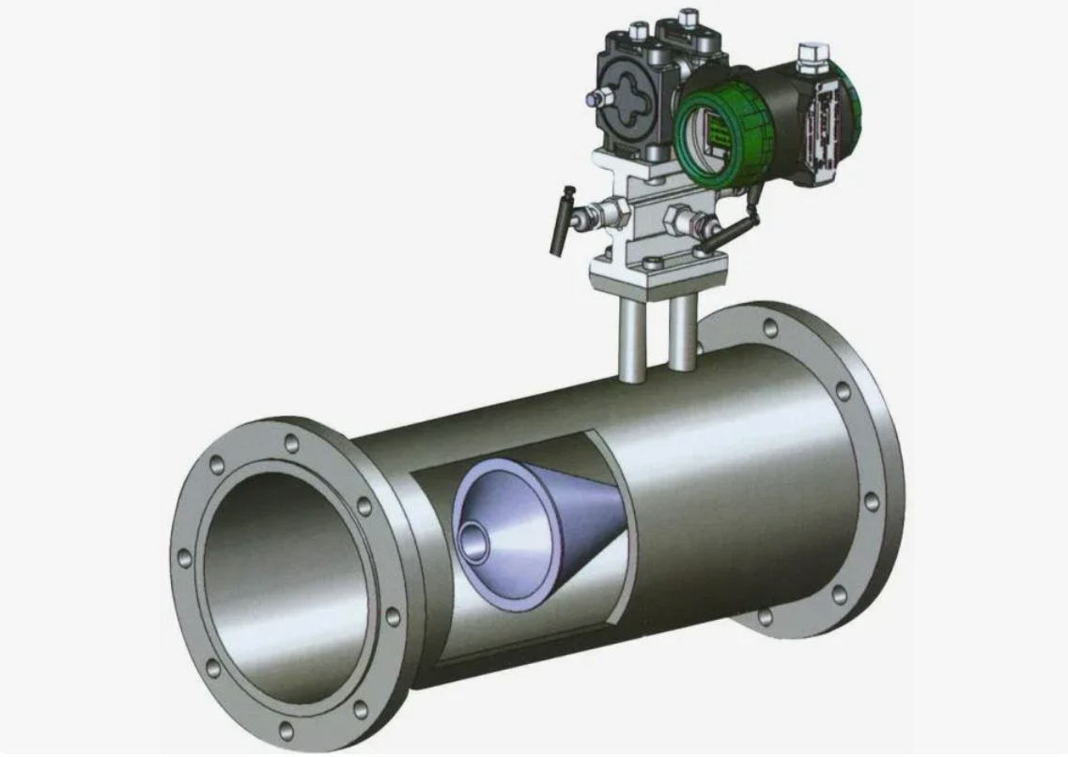
НАЧАЛО ОТСЧЕТА
ВРЕМЯ ИСТЕКЛО!
1

Slide 19
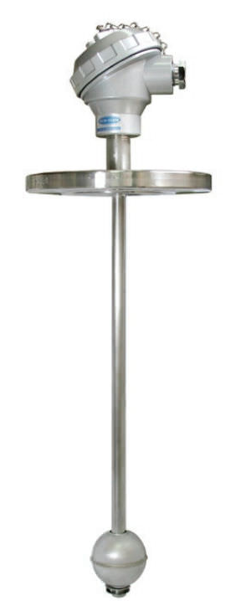
НАЧАЛО ОТСЧЕТА
ВРЕМЯ ИСТЕКЛО!
2
30
25
5
20
10
15

Slide 20
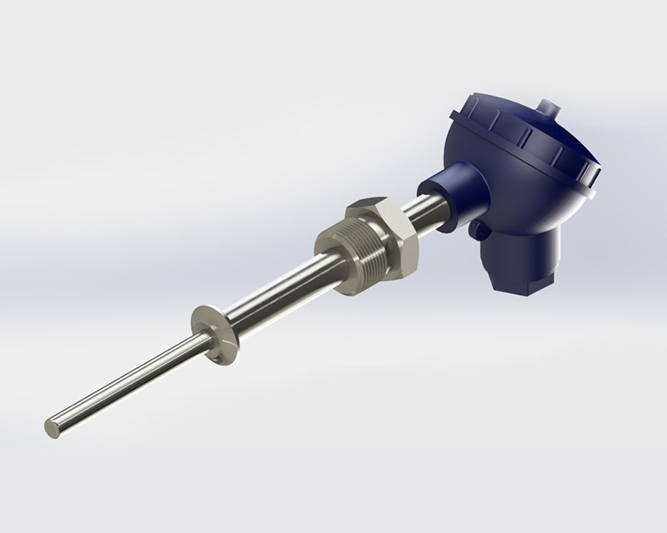
НАЧАЛО ОТСЧЕТА
ВРЕМЯ ИСТЕКЛО!
3

Slide 21
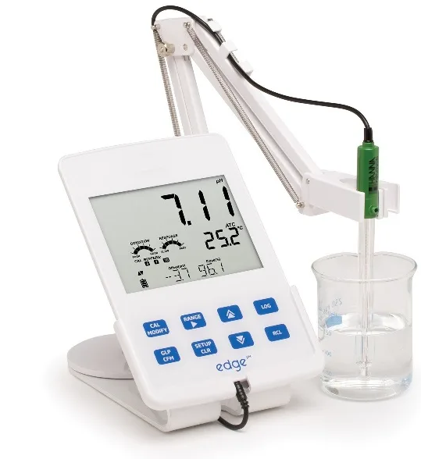
НАЧАЛО ОТСЧЕТА
ВРЕМЯ ИСТЕКЛО!
4
30
25
5
20
10
15

Slide 22
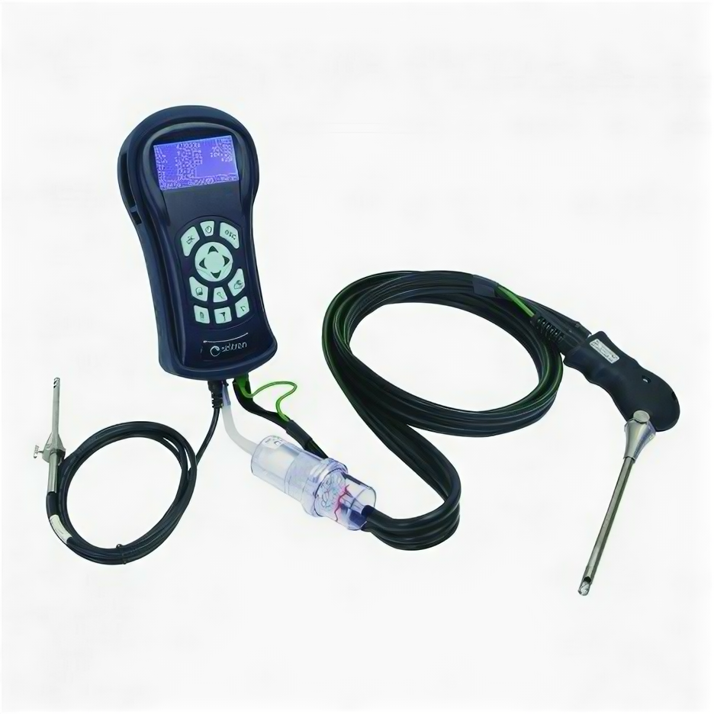
НАЧАЛО ОТСЧЕТА
ВРЕМЯ ИСТЕКЛО!
5

Slide 23
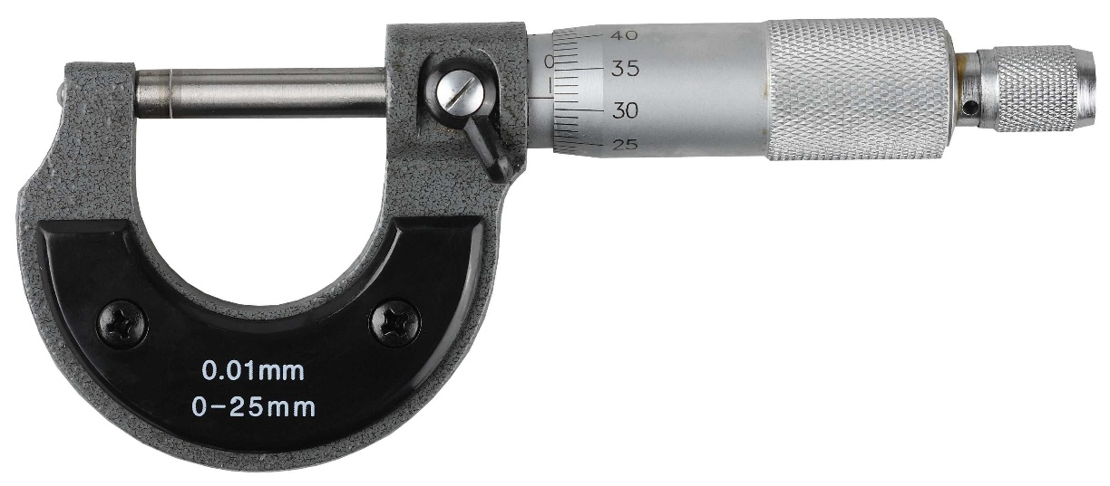
НАЧАЛО ОТСЧЕТА
ВРЕМЯ ИСТЕКЛО!
6
30
25
5
20
10
15

Slide 24
РАУНД ЧЕТВЕРТЫЙ
«РЕБУСЫ»

Slide 25
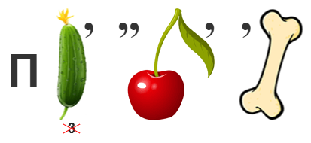
НАЧАЛО ОТСЧЕТА
ВРЕМЯ ИСТЕКЛО!
1
30
25
5
20
10
15

Slide 26

НАЧАЛО ОТСЧЕТА
ВРЕМЯ ИСТЕКЛО!
2

Slide 27

НАЧАЛО ОТСЧЕТА
ВРЕМЯ ИСТЕКЛО!
3
30
25
5
20
10
15

Slide 28
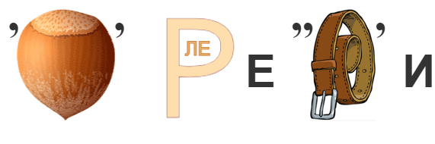
НАЧАЛО ОТСЧЕТА
ВРЕМЯ ИСТЕКЛО!
4

Slide 29
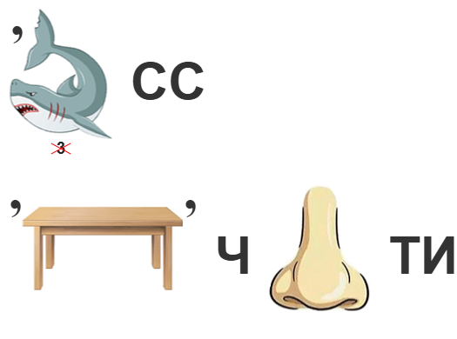
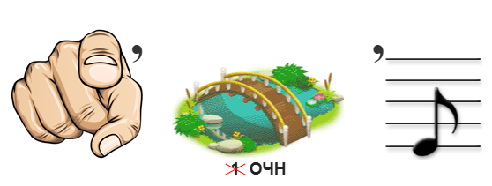
НАЧАЛО ОТСЧЕТА
ВРЕМЯ ИСТЕКЛО!
5
30
25
5
20
10
15

Slide 30
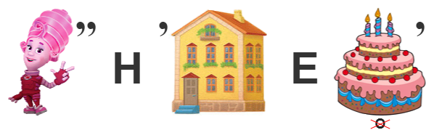
НАЧАЛО ОТСЧЕТА
ВРЕМЯ ИСТЕКЛО!
6

Slide 31
РАУНД ПЯТЫЙ
«СООТНОШЕНИЕ»

Slide 32
НАЧАЛО ОТСЧЕТА
ВРЕМЯ ИСТЕКЛО!
1. Установите соответствие между терминами проверки контрольно-измерительных приборов и систем
автоматики
Испытание
Проверка
Регулировка
Соответствие
Монтажа
Настроек
Схемы
Оборудования

Slide 33
НАЧАЛО ОТСЧЕТА
ВРЕМЯ ИСТЕКЛО!
Установите соответствие между терминами правил техники безопасности при проведении измерений
30
25
5
Обязанности
Испытательное
Диэлектрические
Остаточный
Напряжение
Заряд
Наблюдающего
Перчатки
20
10
15

Slide 34
НАЧАЛО ОТСЧЕТА
ВРЕМЯ ИСТЕКЛО!
2. Установите соответствие между терминами ремонта манометрических приборов
Жидкостные
Герметичность
Пневматический
Преобразователь
Сигнал
Термометры
Капилляра
Давления

Slide 35
НАЧАЛО ОТСЧЕТА
ВРЕМЯ ИСТЕКЛО!
3. Установите соответствие между терминами требования к персоналу, при выполнении работ по ТО
30
25
5
Профессиональная
Самостоятельная
Повышение
Охрана
Квалификации
Труда
Работа
Подготовка
20
10
15

Slide 36
НАЧАЛО ОТСЧЕТА
ВРЕМЯ ИСТЕКЛО!
4. Установите соответствие между терминами поверочной аппаратуры
Класс
Допустимая
Испытуемый
Измерение
Прибор
Точности
Гармоник
Погрешность

Slide 37
НАЧАЛО ОТСЧЕТА
ВРЕМЯ ИСТЕКЛО!
5. Установите соответствие между терминами технического обслуживания приборов измерения и автоматики
30
25
5
Относительная
Характеристика
Метрологическая
Состояние
Прибора
Заземления
Погрешность
Поверка
20
10
15

Slide 38
РАУНД ШЕСТОЙ
«ФИНАЛ»

Slide 39
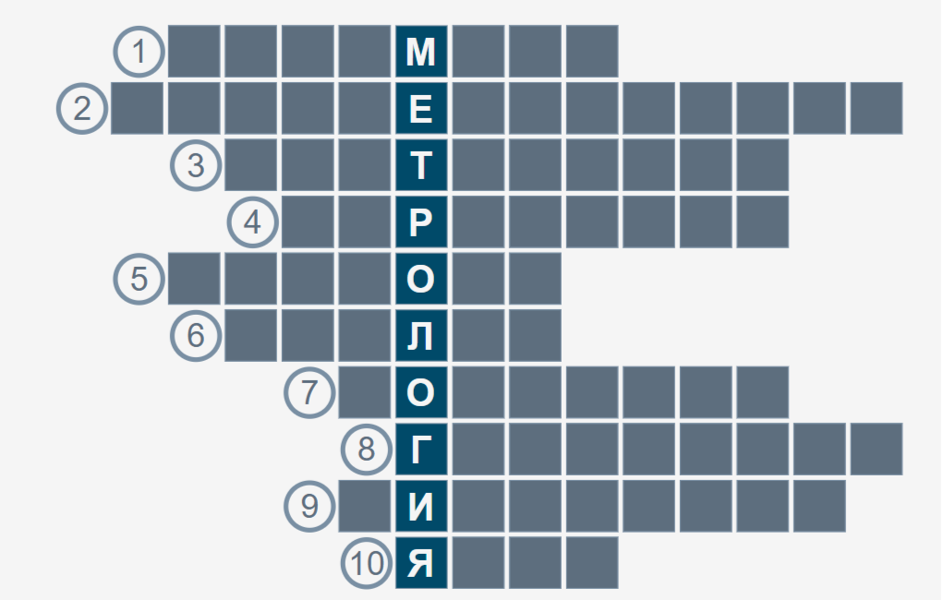
НАЧАЛО ОТСЧЕТА
ВРЕМЯ ИСТЕКЛО!
10 минут

Slide 40

ВРЕМЯ ОБЪЯВЛЯТЬ ПОБЕДИТЕЛЕЙ!

Slide 41


